Slide 1
实验四 单周期CPU设计
2021-4-20
2021春_计算机组成原理实验_CS-USTC

Slide 2
实验目标
理解CPU的结构和工作原理
掌握单周期CPU的设计和调试方法
熟练掌握数据通路和控制器的设计和描述方法
2021-4-20
2021春_计算机组成原理实验_CS-USTC

Slide 3
实验内容
设计实现单周期RISC-V CPU，具有如下6条指令：
  add, addi, lw, sw, beq, jal
clk_cpu
CPU和MEM
(sw6)
debug
(button)
step
rst
io_bus
(sw5)
valid
dbg_bus
(sw4-0)
in
PDU
chk
(led6-5)
(sw7)
rst
out0
(led4-0)
clk100mhz
out1
(an, seg)
ready
(led7)
2021-4-20
2021春_计算机组成原理实验_CS-USTC

Slide 4
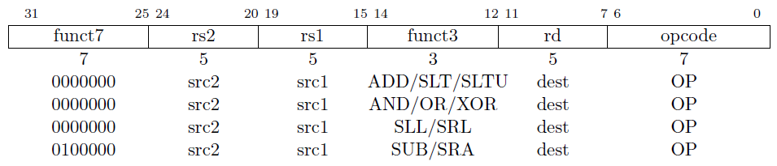
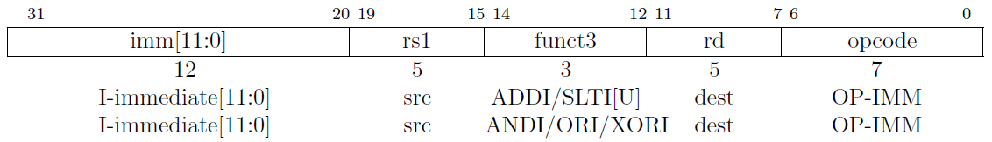
运算指令
add rd, rs1, rs2 # x[rd] = x[rs1] + x[rs2]
addi rd, rs1, imm # x[rd] = x[rs1] + sext(imm)
2021-4-20
2021春_计算机组成原理实验_CS-USTC

Slide 5
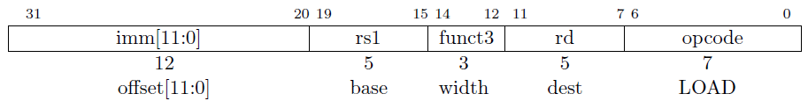
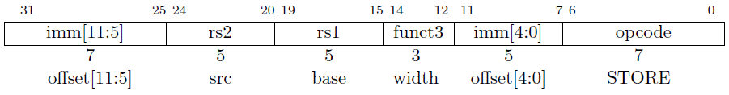
访存指令
lw rd, offset(rs1) # x[rd] = M[x[rs1] + sext(offset)]
sw rs2, offset(rs1) # M[x[rs1]+sext(offset)=x[rs2]
2021-4-20
2021春_计算机组成原理实验_CS-USTC

Slide 6
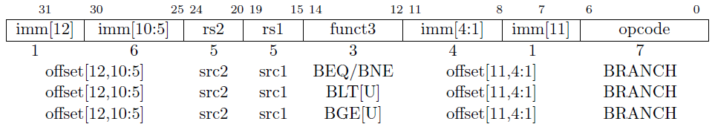
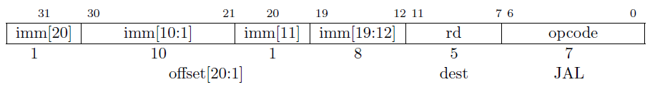
分支和跳转指令
beq rs1, rs2, offset # if (rs1 == rs2) pc += sext(offset)
jal rd, offset # x[rd] = pc+4; pc += sext(offset)
2021-4-20
2021春_计算机组成原理实验_CS-USTC

Slide 7
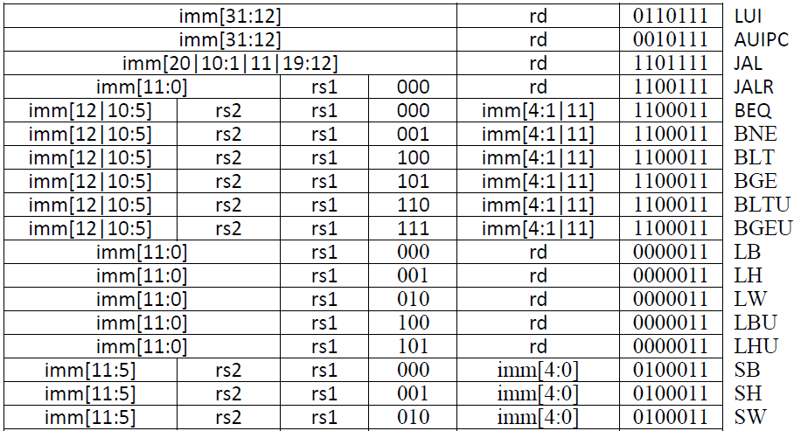
RV32I 指令编码
2021-4-20
2021春_计算机组成原理实验_CS-USTC

Slide 8
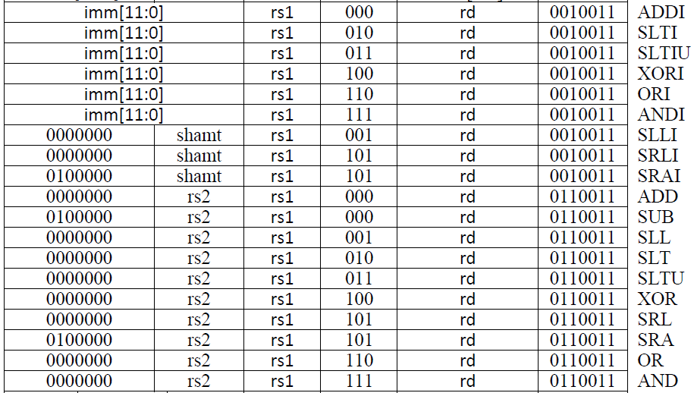
RV32I 指令编码 (续)
2021-4-20
2021春_计算机组成原理实验_CS-USTC

Slide 9
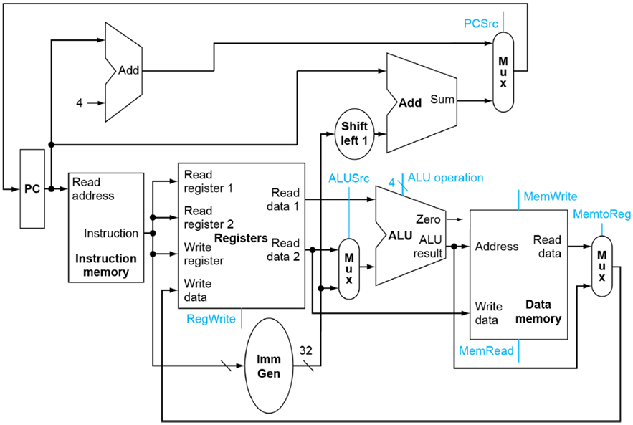
单周期CPU数据通路
Single-Cycle Datapath
2021-4-20
2021春_计算机组成原理实验_CS-USTC

Slide 10
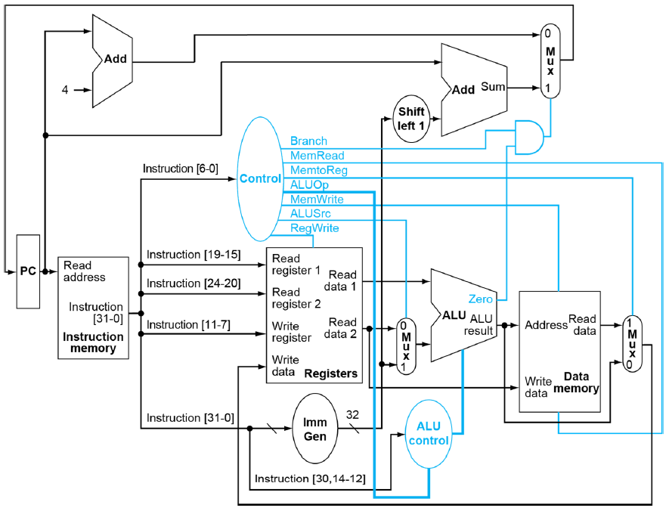
Single-Cycle Datapath With Control
2021-4-20
2021春_计算机组成原理实验_CS-USTC

Slide 11
处理器调试单元
PDU (Processor Debug Unit)
  控制CPU的运行方式：debug = 0 连续运行，1 单步运行
  管理外设 (开关sw、指示灯led、数码管an & seg)，显示运行结果和数据通路状态
clk_cpu
CPU和MEM
(sw6)
debug
rst
(button)
step
io_bus
valid
dbg_bus
(sw5)
PDU
(sw4-0)
in
check
(led6-5)
(sw7)
rst
out0
(led4-0)
(clk100mhz)
clk
out1
(an, seg)
ready
(led7)
2021-4-20
2021春_计算机组成原理实验_CS-USTC

Slide 12
IO_BUS信号
CPU运行时访问开关(sw)、指示灯(led)和数码管(an, seg）
  io_addr：I/O外设的地址
  io_din：CPU接收来自输入缓冲寄存器（IBR）的sw输入数据
  io_dout：CPU向led和seg输出的数据
  io_we：CPU向led和seg输出时的使能信号，利用该信号将io_dout存入输出缓冲寄存器（OBR），再经数码管显示电路将其显示在数码管（an，seg）
2021-4-20
2021春_计算机组成原理实验_CS-USTC

Slide 13
DBG_BUS信号
调试时将存储器和寄存器堆内容，以及CPU数据通路状态信息导出显示
  m_rf_addr：存储器(MEM)或寄存器堆(RF)的调试读口地址
  rf_data：从RF读取的数据
  m_data：从MEM读取的数据
  pc：PC的内容
2021-4-20
2021春_计算机组成原理实验_CS-USTC

Slide 14
CPU运行方式
debug = 0：连续运行
  PDU向CPU输出连续时钟信号clk_cpu
  CPU通过I/O_BUS访问外设
  输入端口：in，valid
  输出端口：out0, out1, ready
debug = 1：单步运行（每次执行一条指令）
  每按动step一次，PDU产生一个周期的clk_cpu
  执行外设输入指令前，应先设置好valid或in后，再按动step
  执行任何指令后，led和数码管(an, seg)显示当前程序运行结果
  随后可以通过改变valid和in查看寄存器堆、存储器和PC的内容
2021-4-20
2021春_计算机组成原理实验_CS-USTC

Slide 15
存储器地址空间
指令存储器的起始地址为0x0000_0000
数据存储器的起始地址为0x1000_0000
外设端口地址映射到存储器的起始地址为0x1001_0000
存储器映射外设端口地址表
存储器地址 | I/O_addr | 输出端口名 | 输入端口名 | 外设
0x1001_0000 | 0 | out0 | - | led4-0
0x1001_0004 | 1 | ready | - | led7
0x1001_0008 | 2 | out1 | - | an, seg
0x1001_000C | 3 | - | in | sw4-0
0x1001_0010 | 4 | - | valid | sw5
2021-4-20
2021春_计算机组成原理实验_CS-USTC

Slide 16
外设使用说明表
sw |  |  |  | button | led |  |  | an/seg | 说明
7 | 6 | 5 | 4~0 |  | 7 | 6~5 | 4~0
rst | debug | valid | in | step | ready | check | out0 | out1
↑ | - | - | - | - | 0 | 00 | 0 | 0 | 复位
x | 0 | vld | in | - | rdy | 00 | out0 | out1 | 连续运行
 | 1 | vld | in | ↑ | rdy | 00 | out0 | out1 | 单步运行
 |  | ↑↓ | addr_rf | x | 0 | 01 | addr_rf | data_rf | 查看寄存器堆
 |  |  | addr_m |  | 0 | 10 | addr_m | data_m | 查看存储器
 |  |  | - |  | 0 | 11 | 0 | PC | 查看PC
2021-4-20
2021春_计算机组成原理实验_CS-USTC

Slide 17
CPU模块接口
module cpu (
input clk,
input rst,
//IO_BUS
output [7:0] io_addr, //led和seg的地址
ouput [31:0] io_dout, //输出led和seg的数据
output io_we, //输出led和seg数据时的使能信号
input [31:0] io_din, //来自sw的输入数据
//Debug_BUS
input [7:0] m_rf_addr, //存储器(MEM)或寄存器堆(RF)的调试读口地址
output [31:0] rf_data, //从RF读取的数据
output [31:0] m_data, //从MEM读取的数据
output [31:0] pc //PC的内容
)
2021-4-20
2021春_计算机组成原理实验_CS-USTC

Slide 18
PDU模块接口
module pdu (
input clk,
input rst,
//选择CPU工作方式
input debug,
input step,
//输入sw的端口
input valid,
input [4:0] in,
//输出led和seg的端口
output [1:0] check, //led6-5:查看类型
output [4:0] out0, //led4-0
output [2:0] an, //8个数码管
output [3:0] seg,
output ready, //led7
//IO_BUS
input [7:0] io_addr,
input [31:0] io_dout,
input io_we,
output [31:0] io_din,
//Debug_BUS
output [7:0] m_rf_addr,
input [31:0] rf_data,
input [31:0] m_data,
input [31:0] pc
)
2021-4-20
2021春_计算机组成原理实验_CS-USTC

Slide 19
实验步骤
修改Lab2寄存器堆模块，增加1个用于调试的读端口，且使其r0内容恒定为0
结构化描述单周期CPU，并进行功能仿真
  假定指令存储器和数据存储器（增加一个读端口用于调试）均使用分布式存储器，容量均为256x32位，使用Lab3实验内容2生成的COE文件初始化
将CPU和PDU下载至FPGA中测试，使用Lab3实验内容3生成的COE文件对指令存储器和数据存储器初始化
2021-4-20
2021春_计算机组成原理实验_CS-USTC

Slide 20
The End
2021-4-20
2021春_计算机组成原理实验_CS-USTC

